Slide 1
Живая память
Час поэзии в школьной библиотеке.
Встреча с местными поэтами
из клуба «Лира»

Slide 2
Знакомимся – запрудновские поэты

Slide 3
На встрече прозвучали стихи, посвящённые великой Победе

Slide 4
Выступает Копейкина Наталья Геннадьевна

Slide 5
Наталья Геннадьевна читает стихотворение «Дочь солдата»

Slide 6
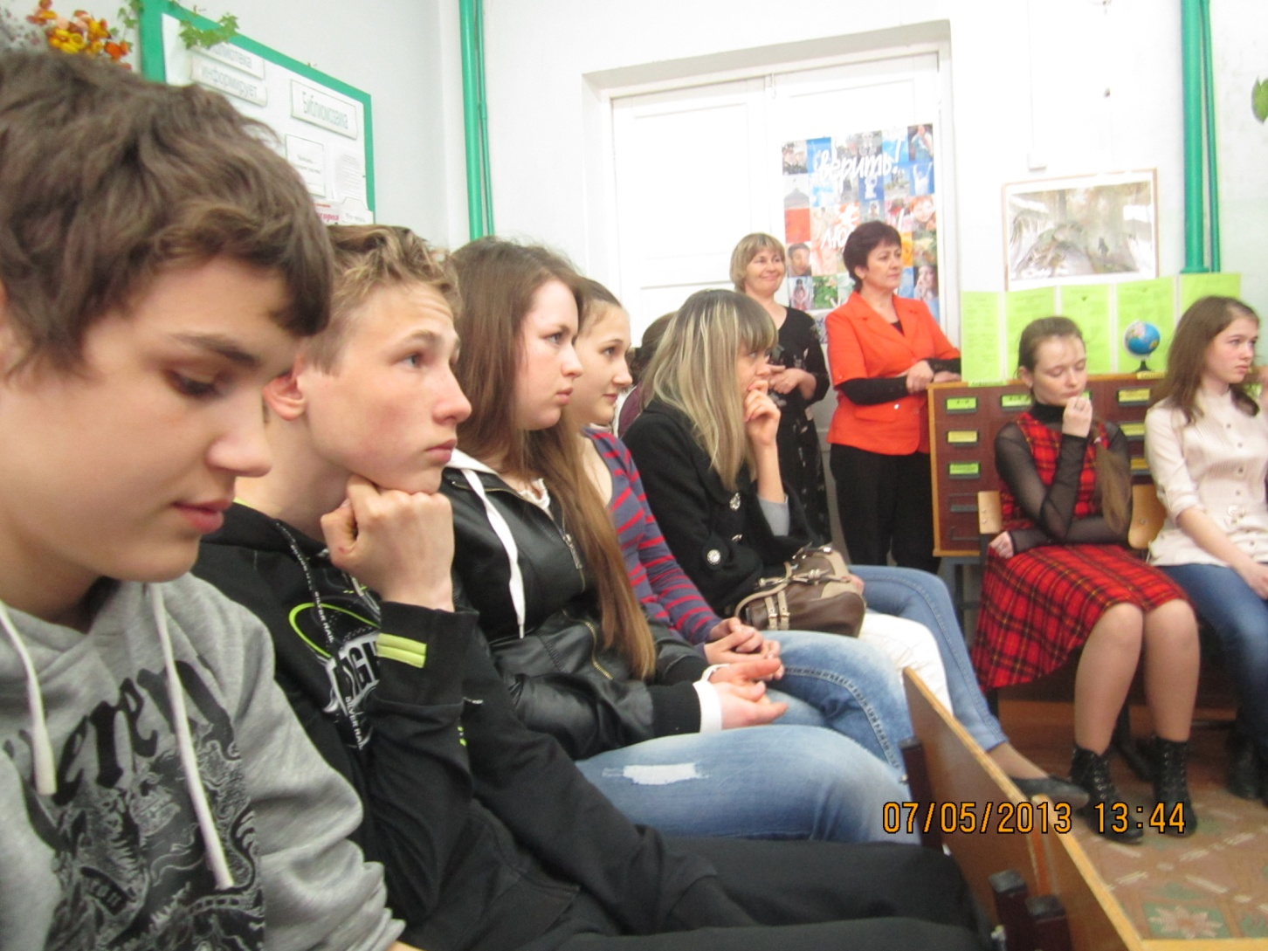

Slide 7
